Slide 1
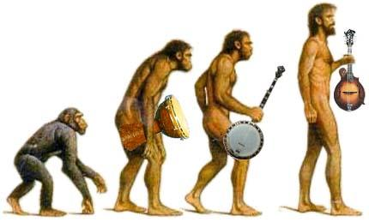
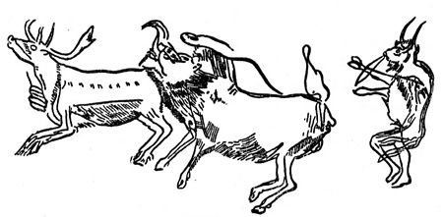
Elektronická učebnice - II. stupeň Základní škola Děčín VI, Na Stráni 879/2 – příspěvková organizace Hudební výchova
4.1 Pravěk a starověk
Hluboká nad Vltavou
Trois-Fréres
Autor: Mgr. Jana Štrbová

Slide 2
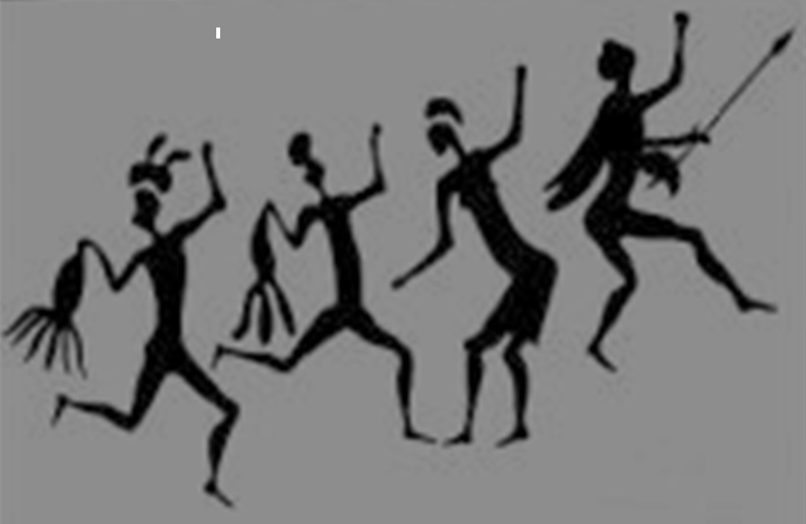
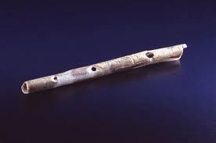
Elektronická učebnice - II. stupeň Základní škola Děčín VI, Na Stráni 879/2 – příspěvková organizace Hudební výchova
4.2 Co už víš?
vznik a počáteční vývoj hudby je zahalen tajemstvím
hudební památky
lze předpokládat, že vznik hudby probíhal současně
s rozvojem lidského druhu a s rozvojem řeči
archeologické nálezy:
kostěné píšťaly chřestidla
jeskynní malby
hudební luk
hudba byla v pravěku spojena s tancem
měla magickou funkci (byla součástí rituálů, které měly zajistit dobrý lov, uzdravení, ochranu)
hudba původních obyvatel Amazonie, Austrálie a Nové Guineje
jeskyně Trois-Fréres , Francie

Slide 3
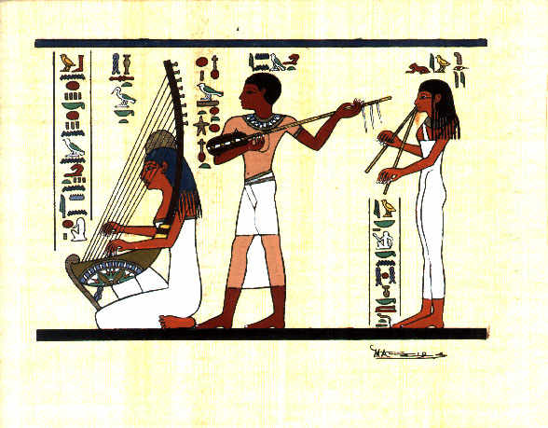
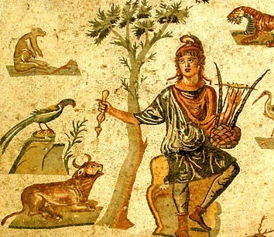
Elektronická učebnice - II. stupeň Základní škola Děčín VI, Na Stráni 879/2 – příspěvková organizace Hudební výchova
4.3 Jaké si řekneme nové termíny a názvy?
starověké civilizace
řecká hudba
Orfeus
lyra
egyptská hudba
aulos
kithara
Egypt
vodní varhany
Seikilova píseň
Mezopotámie

Slide 4
4.4 Co si řekneme nového?
Elektronická učebnice - II. stupeň Základní škola Děčín VI, Na Stráni 879/2 – příspěvková organizace Hudební výchova
Čína, Japonsko, Malajsie, Indie, Arábie a Persie - vysoká úroveň hudebního umění
Egypt, Mezopotámie, Sýrie a Palestina – význam pro evropskou hudbu
zásadní význam pro evropskou hudbu měla:
řecká hudba
hudba měla v Řecku významné postavení:
jejím úkolem bylo vychovávat, umravňovat a formovat člověka
ve školách se učila músiké
zpěv a hra na nástroj
pěvci (aiódové)
přednášeli písně o hrdinských činech
doprovázeli se na kitharu, lyru nebo aulos
soutěžili na olympijských hrách!!!
sborový a sólový zpěv
hra na nástroje
básně se zpívaly za doprovodu lyry básnířka Sapfó z ostrova Lesbos
Pythagoras položil základy hudební teorie.

Slide 5
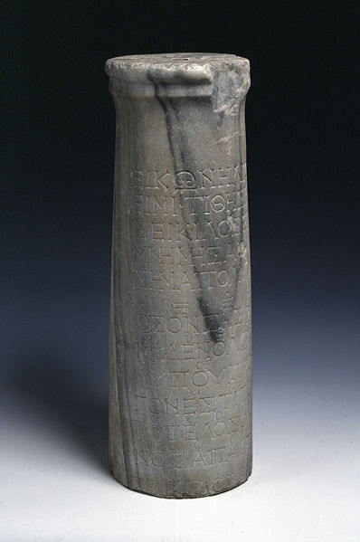
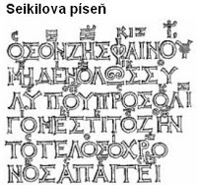
4.5 Procvičení a příklady
Elektronická učebnice - II. stupeň Základní škola Děčín VI, Na Stráni 879/2 – příspěvková organizace Hudební výchova
2. - 1. století př. n. l.
nejstarší hudební památka:

Slide 6
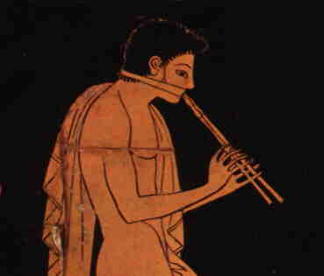
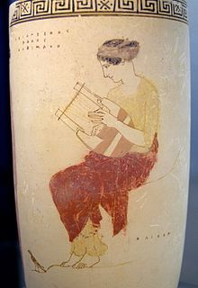
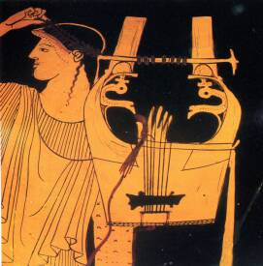
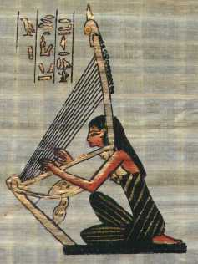
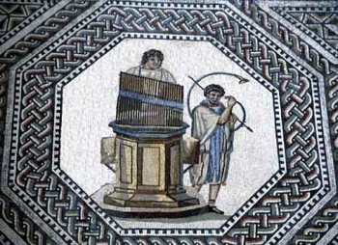
4.6 Něco navíc pro šikovné
Elektronická učebnice - II. stupeň Základní škola Děčín VI, Na Stráni 879/2 – příspěvková organizace Hudební výchova
Hudební nástroje
aulos
lyra
kithara
harfa
hymnus pro boha Ra a Osirise
vodní varhany

Slide 7
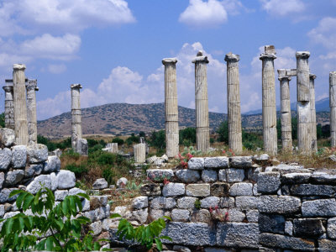
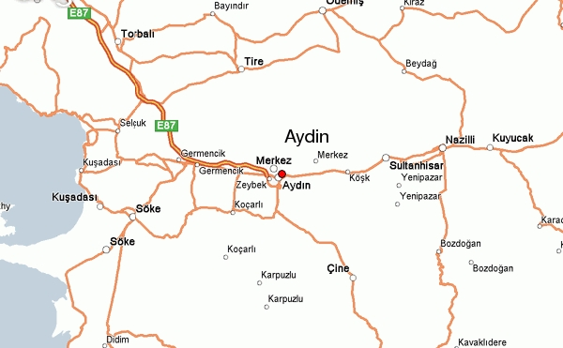
4.7 CLIL
Elektronická učebnice - II. stupeň Základní škola Děčín VI, Na Stráni 879/2 – příspěvková organizace Music
Music in ancient Greece
The Seikilos epitaph is the oldest example of a complete musical composition, including musical notation in the world. The song was found engraved on a tombstone, near Aydin, Turkey (not far from Ephesus).

Slide 8
4.8 Test znalostí
Elektronická učebnice - II. stupeň Základní škola Děčín VI, Na Stráni 879/2 – příspěvková organizace Hudební výchova
1. Hudba měla v pravěku? a/ estetickou funkci b/ etickou funkci c/ dorozumívací funkci d/ magickou funkci | 3. Pro vývoj evropské hudby měla zásadní význam? a/ hudba římská b/ hudba řecká c/ hudba egyptská d/ hudba čínská
2. Mezi strunné nástroje nepatří? a/ aulos b/ kithara c/ lyra d/ harfa | 4. Nejstarší hudební památkou je? a/ Hymnus pro boha Ra a Osirise b/ Seikilova píseň c/ Seikilova báseň d/ Hymnus básnířky Sapfó
Správné odpovědi:
d
a
b
b
Test na známku

Slide 9
Elektronická učebnice - II. stupeň Základní škola Děčín VI, Na Stráni 879/2 – příspěvková organizace Hudební výchova
4.9 Použité zdroje, citace
http://archiv.neviditelnypes.zpravy.cz/hudba/011009hud.htm (slide č.1, Trois-Féres)
http://cs.wikipedia.org/wiki/Lyra (slide č.6, lyra)
http://ancientolympics.arts.kuleuven.be/eng/tc015en.html (slide č.6, kithara)
http://www.instrumentsmedievaux.org/pages/Aulos.html (slideč č.6, aulos)
http://hatusu.blog.cz/0704/hudebni-nastroje (slide č.6, harfa)
http://svata-hora.cz/varhany/jak_se_stavi/varhany_v_historii.php (slide č.6, vodní varhany)
http://clubnetuk.net/m/articles/view/Prehistoric-Music-Industry-Will-it-Evolve-or-go-Extinct (slide č.1, vývoj hudebníka)
http://mistr-bucket.sdeluje.cz/202-4-mlady-paleolit.html (slide č.2, kostěná píšťala)
http://cs.wikipedia.org/wiki/Seikilova_p%C3%ADse%C5%88 (slide č.5, Seikilova píseň – stéla)
http://www.youtube.com/watch?v=xERitvFYpAk (slide č. 5, Seikilova píseň)
http://www.youtube.com/watch?v=GQem8-Rujq0 (slide č.6, Seikilova píseň – nástroje)
http://www.youtube.com/watch?v=K26e38pTsdg (slide č.6, aulos)
http://fineartamerica.com/art/all/prehistoric+art/canvas+prints (slide č.2, tanečníci)
http://www.youtube.com/watch?v=TjbLPVUSEgU&list=PLEDB63D2D482FD6BB (slide č.6, Hymnus pro boha Ra a Osirise)
http://sn.spsnome.cz (slide č.3, egyptští hudebníci)
http://storiografia.blog.cz/0807/orfeus (slide č.3, Orfeus)
http://www.youtube.com/watch?v=ltkOO1YT3-4&list=PLFA61AB172E0C7463 (slide č.4, Sapfó)
http://aydinmotel.com/ (slide č.7)
http://www.rozhlas.cz/mozaika/hudba/_zprava/399294 (slide č.2, audio pravěká hudba)
http://www.youtube.com/watch?v=kT313Kx2gIo (slide č.2)

Slide 10
Elektronická učebnice - II. stupeň Základní škola Děčín VI, Na Stráni 879/2 – příspěvková organizace Hudební výchova
4.10 Anotace
Autor | Mgr. Jana Štrbová
Období | 01 – 06/2013
Ročník | 8. ročník
Klíčová slova | Vznik hudby, starověké civilizace, hudba řecká, harfa, lyra, kithara, aulos, vodní varhany, Seikilova píseň
Anotace | Prezentace popisující vývoj hudby od jejího vzniku do období starověku.

